Slide 1
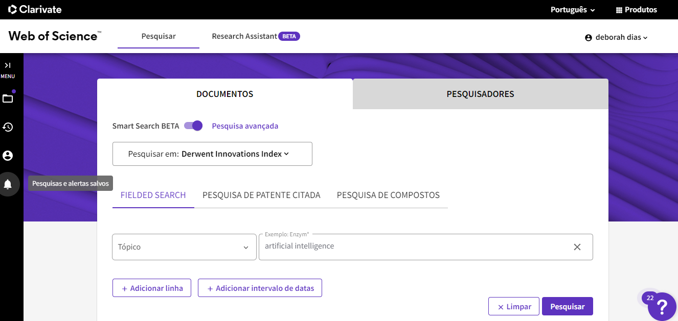
Derwent Innovations Index
Guia de Referência Rápido
O Derwent Innovations Index é a ferramenta mais abrangente na cobertura e análise de patentes globais que combina Derwent World Patents Index, Patents Citation IndexTM e Chemistry Resource (assinatura separada necessária), um banco de dados da estrutura química que pode ser usado para localizar patentes contendo informações químicas. Derwent Innovations Index é atualizado semanalmente e contém mais de 80 milhões de invenções práticas, desde 1963 até os dias de hoje. As informações de patentes são coletadas com 59 autoridades emissoras de patente em todo o mundo e são classificadas em três categorias: Química, Engenharia e Elétrico e Eletrônica.
Pesquise
Pesquise por Tópico (assunto), Título da Patente, Inventor, Depositante, Número da Patente, Código IPC (Classificação Internacional de Patente), Código de Classe no Derwent, Código Manual no Derwent e Número de Acesso Primário no Derwent, dentre outros campos.
Ajustes de pesquisa estão disponíveis no IPC, nos Códigos Manuais e nos Códigos de Classe. Com o Chemistry Resource (assinatura separada necessária), você pode pesquisar todos os campos acima, além do Número de Índice de Anel, o Número de Chemistry Resource, o Número de Composto DWPI e o Número de Registro DWPI.
Adicione outros campos para obter
uma pesquisa mais
específica.
Como na maioria dos mecanismos de pesquisa, todas as palavras digitadas serão pesquisadas. Elas podem ou não estar juntas nos resultados encontrados. Para localizar a frase exata, coloque- a entre aspas.
Altere os limites de dados e prazo da pesquisa.
Mais de 82.8 milhões documentos de patentes 59 escritórios emissões de patentes pelo mundo 6 milhões de patentes adicionadas em 2019 Conteúdo desde 1963
Atualizado semanalmente
Conteúdo e informações chave em inglês
OPERADORES DE PESQUISA
Pesquise usando AND, OR, NOT e SAME para criar instruções de pesquisa lógicas. Coloque operadores de pesquisa entre parênteses. Pesquise frases exatas ou truncadas entre aspas.
SÍMBOLOS DE TRUNCAMENTO
Use o truncamento para recuperar plurais e grafias variantes.
* = zero para muitos caracteres
? = um caractere
$ = zero ou um caractere
PESQUISE
NAVEGUE
REFINE
PERSONALIZE
SALVE

Slide 2
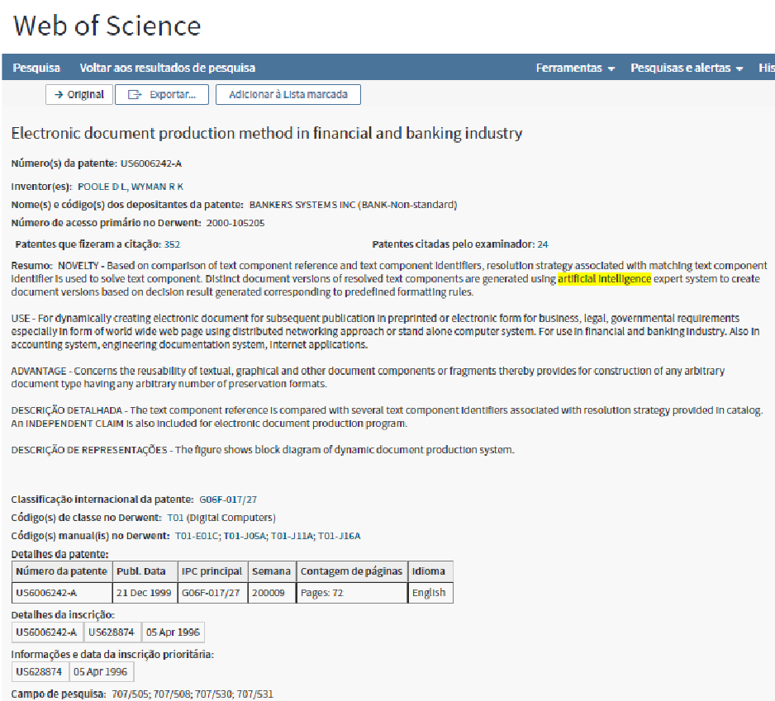
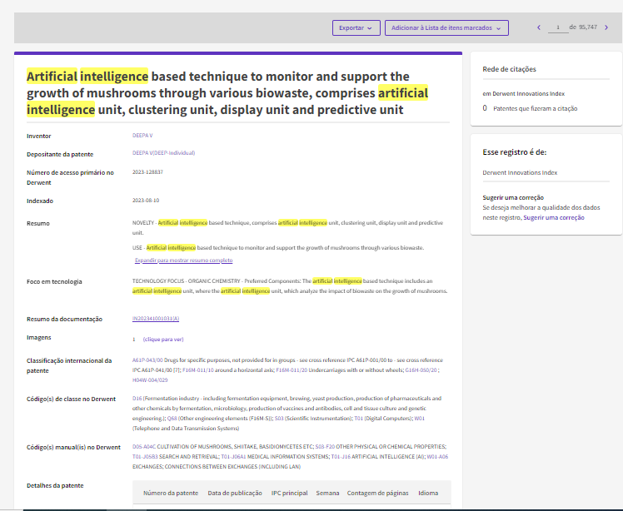
Registro completo
Título
O primeiro item da página será o título, eles encontram-se em inglês para simplificar a pesquisa de patentes em outros idiomas, independente de qual país seja o escritório de patente onde ela foi publicada.
Os títulos são pesquisados por meio de buscas no campo Tópico.
Número da Patente
O campo Número da Patente contém todos os números de patentes pertencentes a uma mesma família (patente equivalente a uma mesma invenção). Todos os números de patente são pesquisáveis.
Inventor
Todos os inventores são pesquisáveis. Pesquise usando o sobrenome e as iniciais do inventor.
Nome do Depositante da Patente e Código
O nome e o código do Depositante da Patente são pesquisáveis. Os códigos de patente de patentes são utilizados pelos indexadores da Clarivate para unificar nomes ambíguos de depositantes.
Informações de Citação da Patente
As informações de família de patentes citantes ou citadas de examinadores ou inventores estão disponíveis e pesquisáveis. Também estão disponíveis informações de artigos citantes e citados.
Nota: As informações de artigo citante são oriundas do Web of Science.
Resumo
Escrito em inglês pelo Redator de Resumos responsável pela reivindicação e divulgação da patente, o resumo é conciso, preciso e relevante, cobrindo o escopo mais amplo possível da invenção conforme declarada na reivindicação principal. O resumo pode compreender categorias como Inovação, Descrição Detalhada, Uso e Vantagem, dentre outras, dependendo da patente selecionada. Para alguns registros, Resumo Equivalente e Resumos de Tecnologia/Extensão estão disponíveis. Todos os resumos disponíveis são pesquisáveis por meio de busca do tipo Tópico.

Slide 3
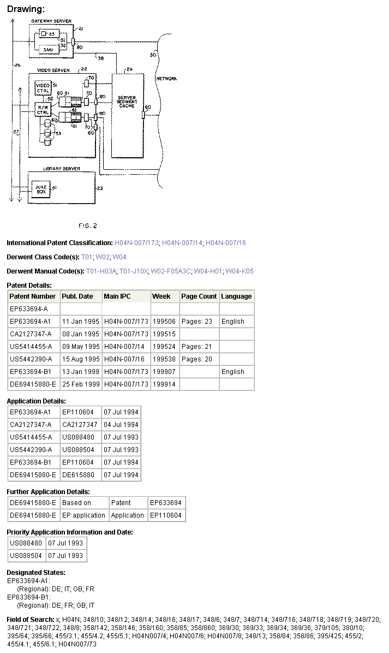
Registro completo
1
Desenho
1
Se disponíveis, serão selecionados desenhos ou diagramas da patente para ilustrar os principais componentes da invenção.
2
Código IPC (International Patent Classification)
Os códigos IPC encontram-se indexados e pesquisáveis. Use a ajuda de pesquisa no topo da página da plataforma para pesquisar esses códigos.
3
Códigos de Classe DWPI
Atribuídos por indexadores e divididos nas áreas de Química, Engenharia e Elétrica e Eletrônica, os Códigos de Classe são pesquisáveis.
Use a ajuda de pesquisa no topo da página da plataforma para pesquisar esses códigos.
2
3
4
4
Códigos Manuais DWPI
Atribuídos por indexadores, estes códigos são utilizados para indicar os aspectos técnicos inovadores de uma invenção, bem como suas aplicações. Use a ajuda de pesquisa na página Search para pesquisar esses códigos.
5
5
Outros Campos Indexados
Outros campos podem compreender:
Detalhes da Patente
Estados Designados
Detalhes e Data da Solicitação
Informações e Data de Prioridade
Campo de Pesquisa
Esses campos não são pesquisáveis. Consulte o arquivo
de Ajuda para obter mais informações sobre esses campos e a Indexação Química apresentada no Chemistry Resource (necessidade de assinatura em separado).

Slide 4
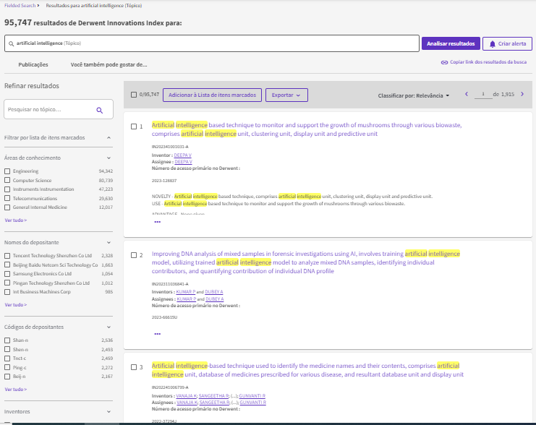
Refine e Analise
1
Refine os resultados
Use as opções em Refinar para filtrar os resultados encontrados.
2
Classifique os resultados
Última data
Relevancia
Número de citações
Inventor
Data de publicação
Nome do depositante da Patente
Código do depositante da Patente
Código de Classe no Derwent
³ Analise os resultados
Assim como Refinar, ao usar o Analisar Resultados, você pode explorar os resultados. Criar gráficos e tabelas que pode exportar para o Microsoft® Excel.
4
Exporte os registros
Salve os registros desejados no EndNote, imprima, envie por e-mail ou salve em uma lista marcada.
1
Salve Pesquisas e crie alertas
É possível salvar suas pesquisas e criar alertas de novo conteúdo. Você pode escolher a frequência que receberá o alerta por e-mail. Os alertas poderão ser inativados ou reativados a qualquer momento. Se um alerta expirar, ele permanecerá como uma estratégia de pesquisa salva em seu perfilpessoal até que você o exclua.

Slide 5
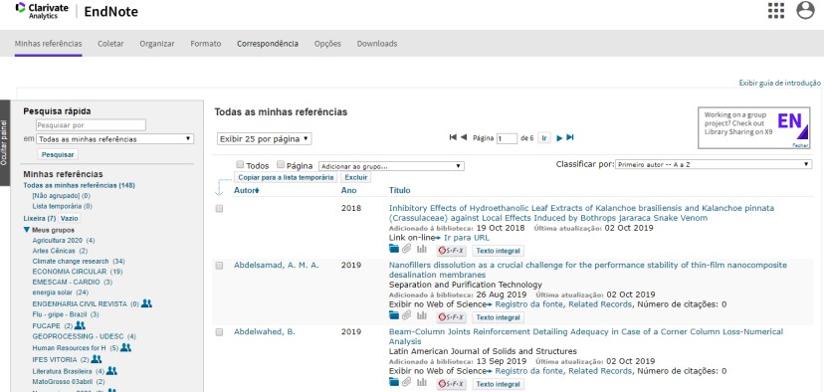
Gerencie
Conheça o EndNote Online
Salve os registros desejados em sua biblioteca do EndNote Online. Ele também permite que você adicione e formate referências automaticamente em diversos estilos bibliográficos em um documento no Word. As referências importadas pelos recursos da Web of Science permanecerão marcadas com um ícone do EndNote Online, e você poderá usar um link para retornar ao registro completo e visualizar as informações atualizadas da citação. O EndNote Online também permite que você adicione e formate citações nos documentos que está redigindo e faça pesquisas em outros bancos de dados online.
Uma vez criada sua biblioteca de referências você poderá acessá-la a qualquer momento, através de seu login na Web of Science.
COMO OBTER AJUDA
Encontre a informação que precisa em nossos canais
Portal de Treinamentos: http://clarivate.libguides.com/home
Materiais Didáticos: http://clarivate.libguides.com/webofscienceplatform
Canal do YouTube: https://www.youtube.com/user/WoSTraining
E-mail de suporte ao usuário: WoSG.support@clarivate.com

